Slide 1

TLL155741 - Cablu audio USB-C la jack 3.5mm, 1m
Prezentare

Slide 2
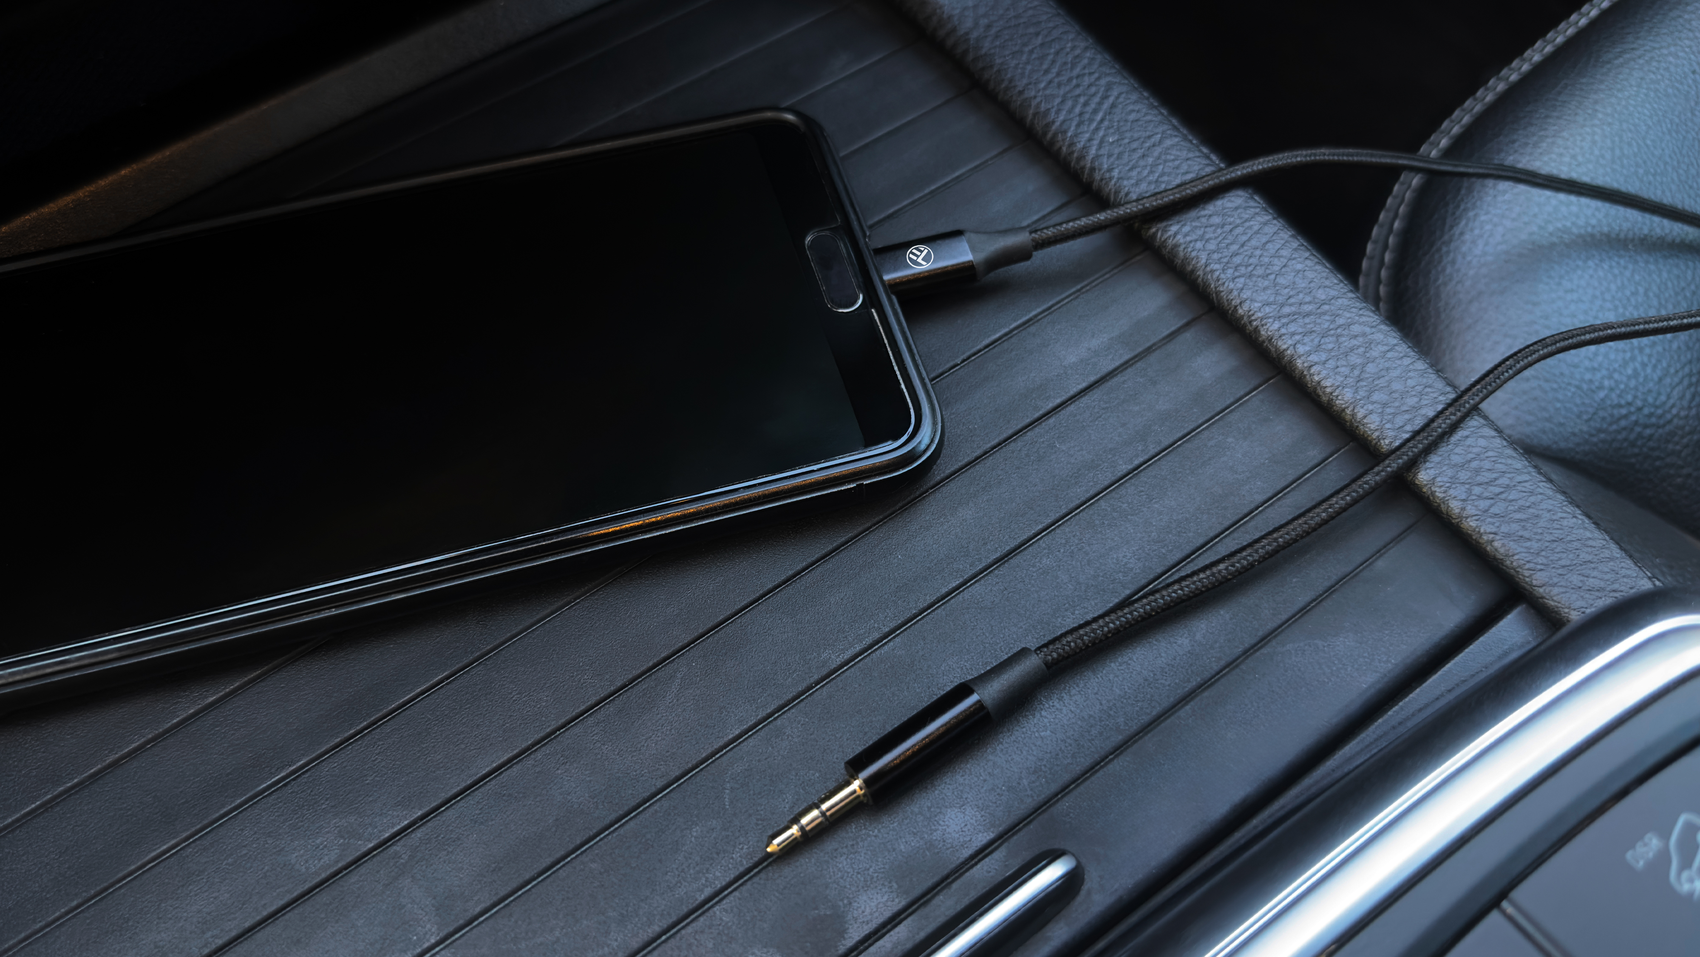

Calitate premium a sunetului!
Sunet Hi-Fi. DAC. Plug & Play.
Acest cablu îți va permite să-ți conectezi cu ușurință dispozitivele mobile la aparate stereo, auto, căști sau orice alte dispozitiv cu ieșire de 3.5mm.

Slide 3
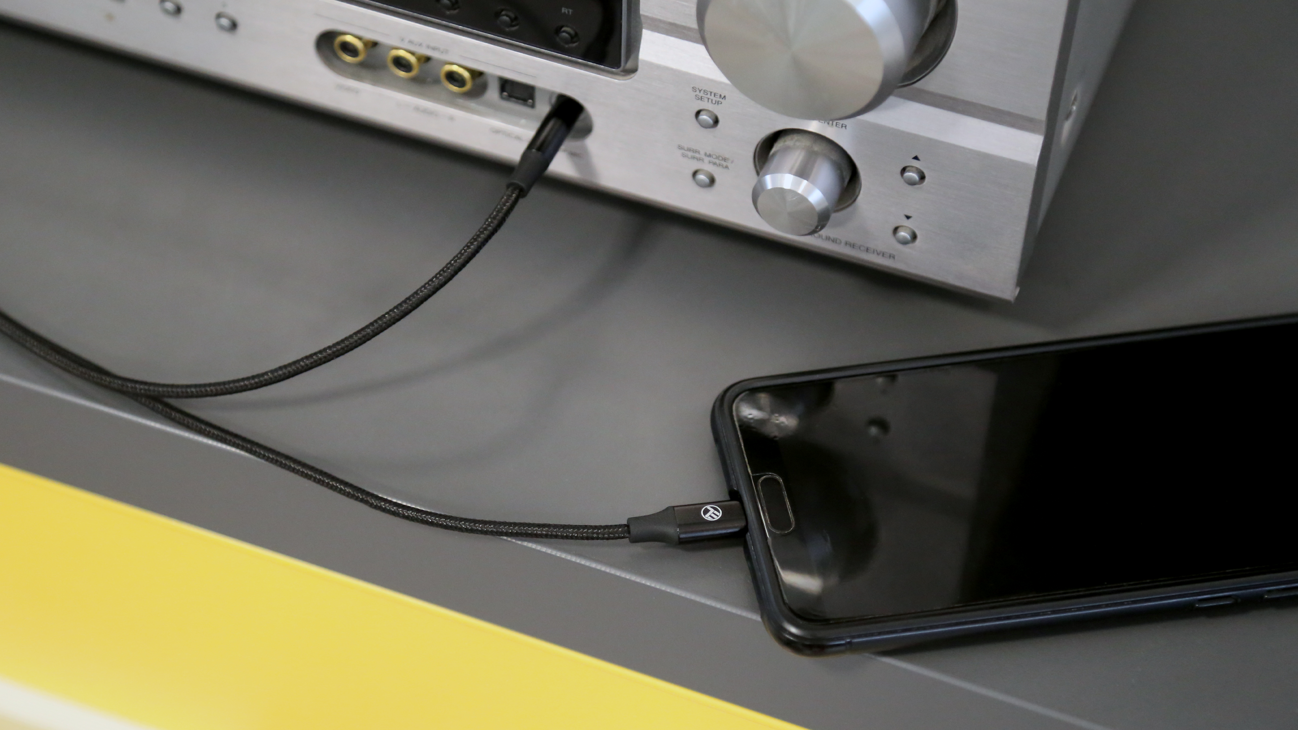
Un convertor audio digital în analog încorporat vă asigură întotdeauna că obțineți cea mai bună calitate a sunetului.
Învelișul exterior de nailon care înconjoară cablul vă oferă o mai mare rezistență

Slide 4
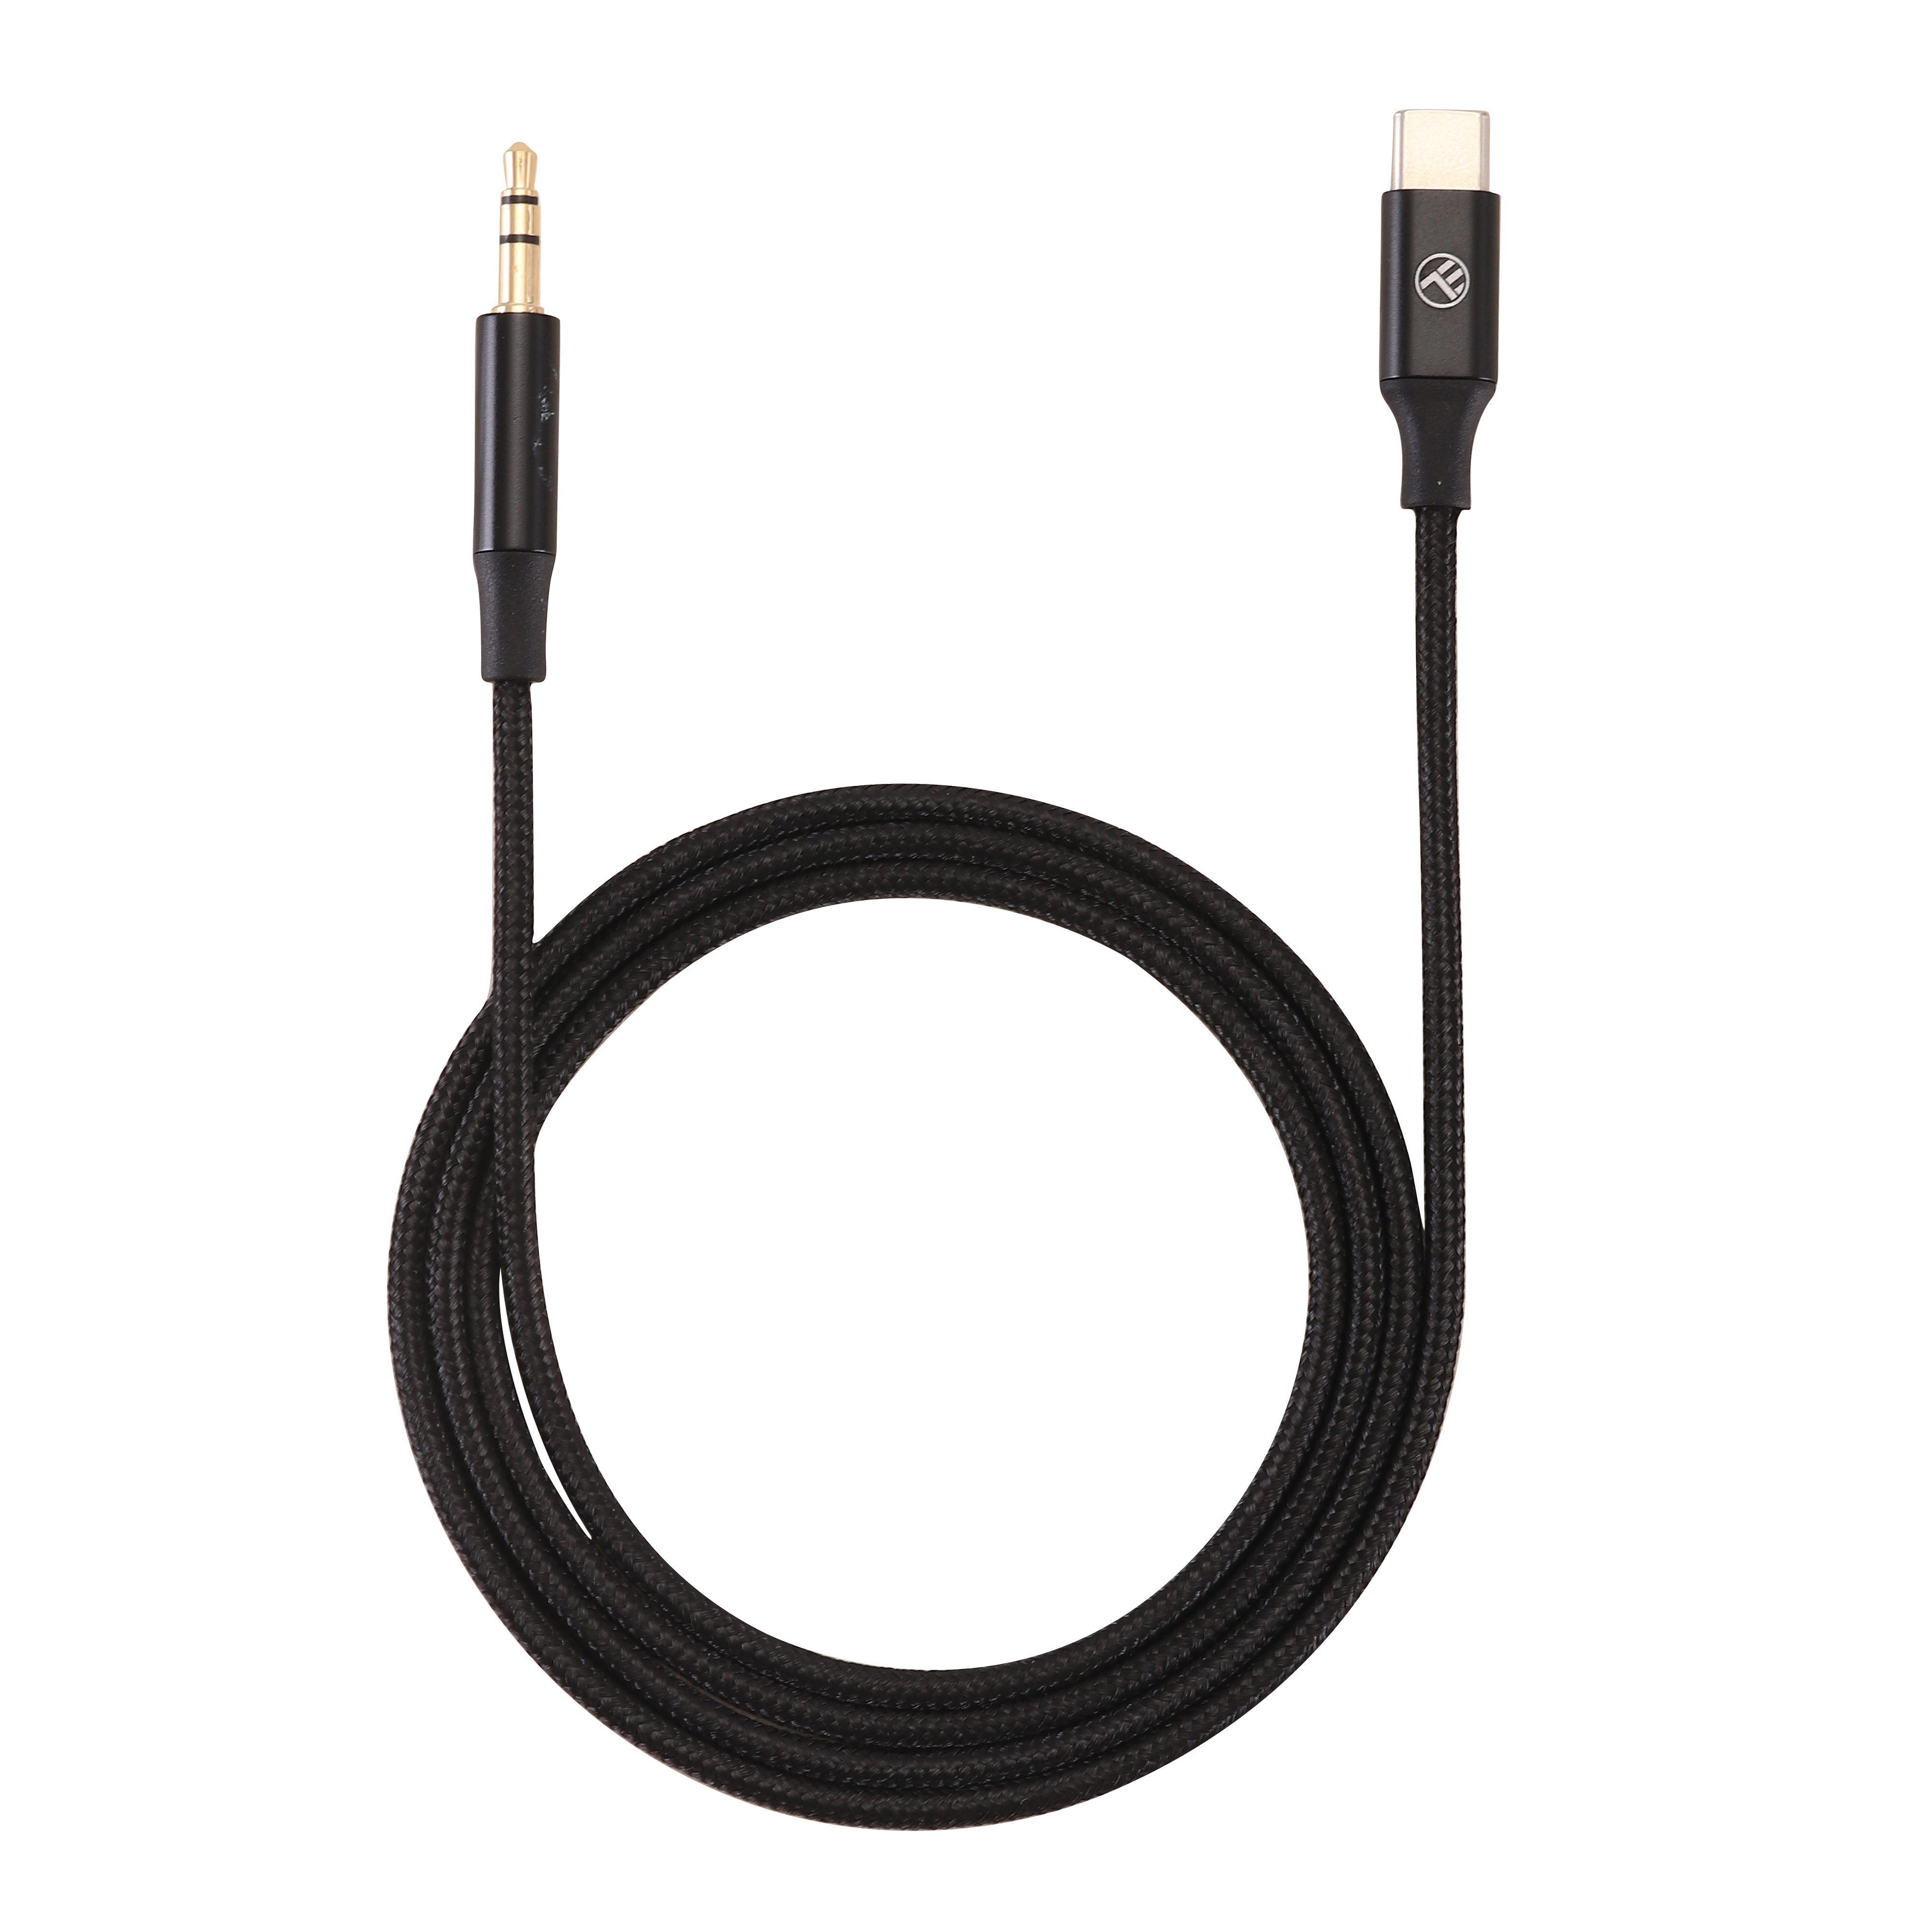
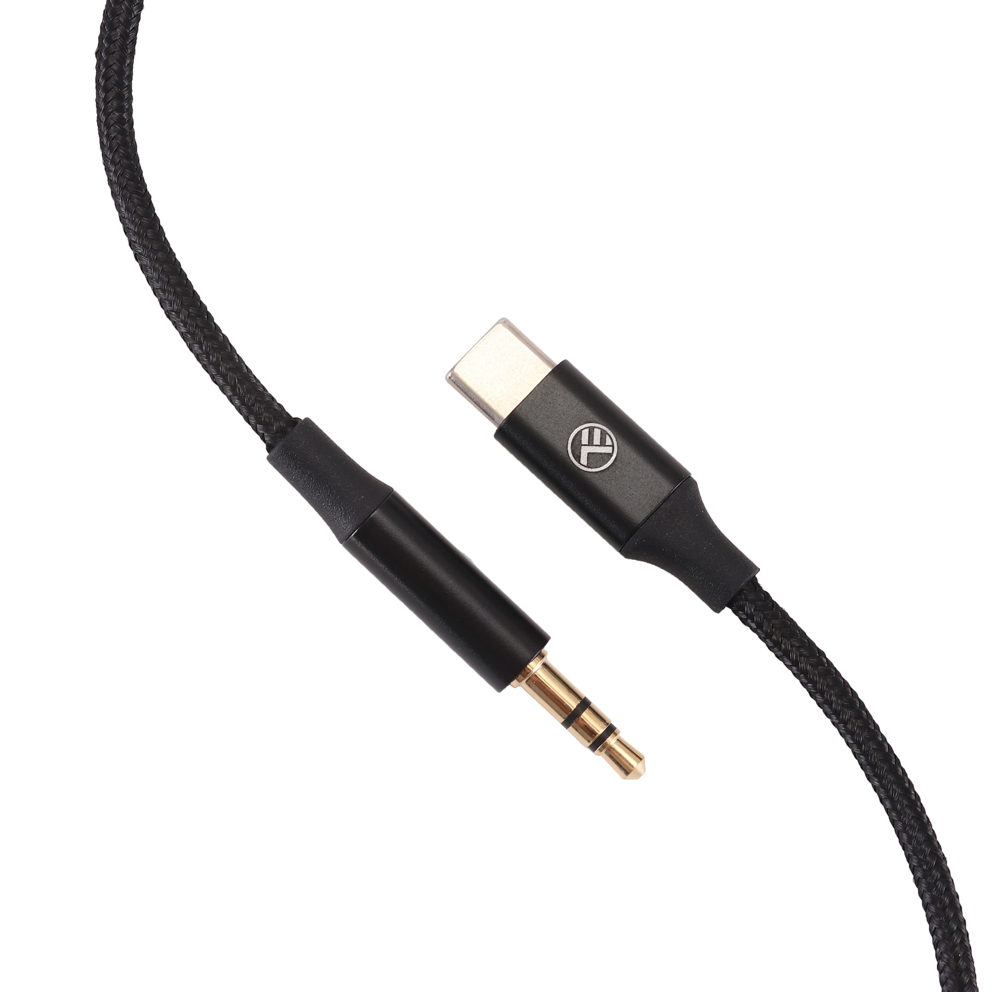
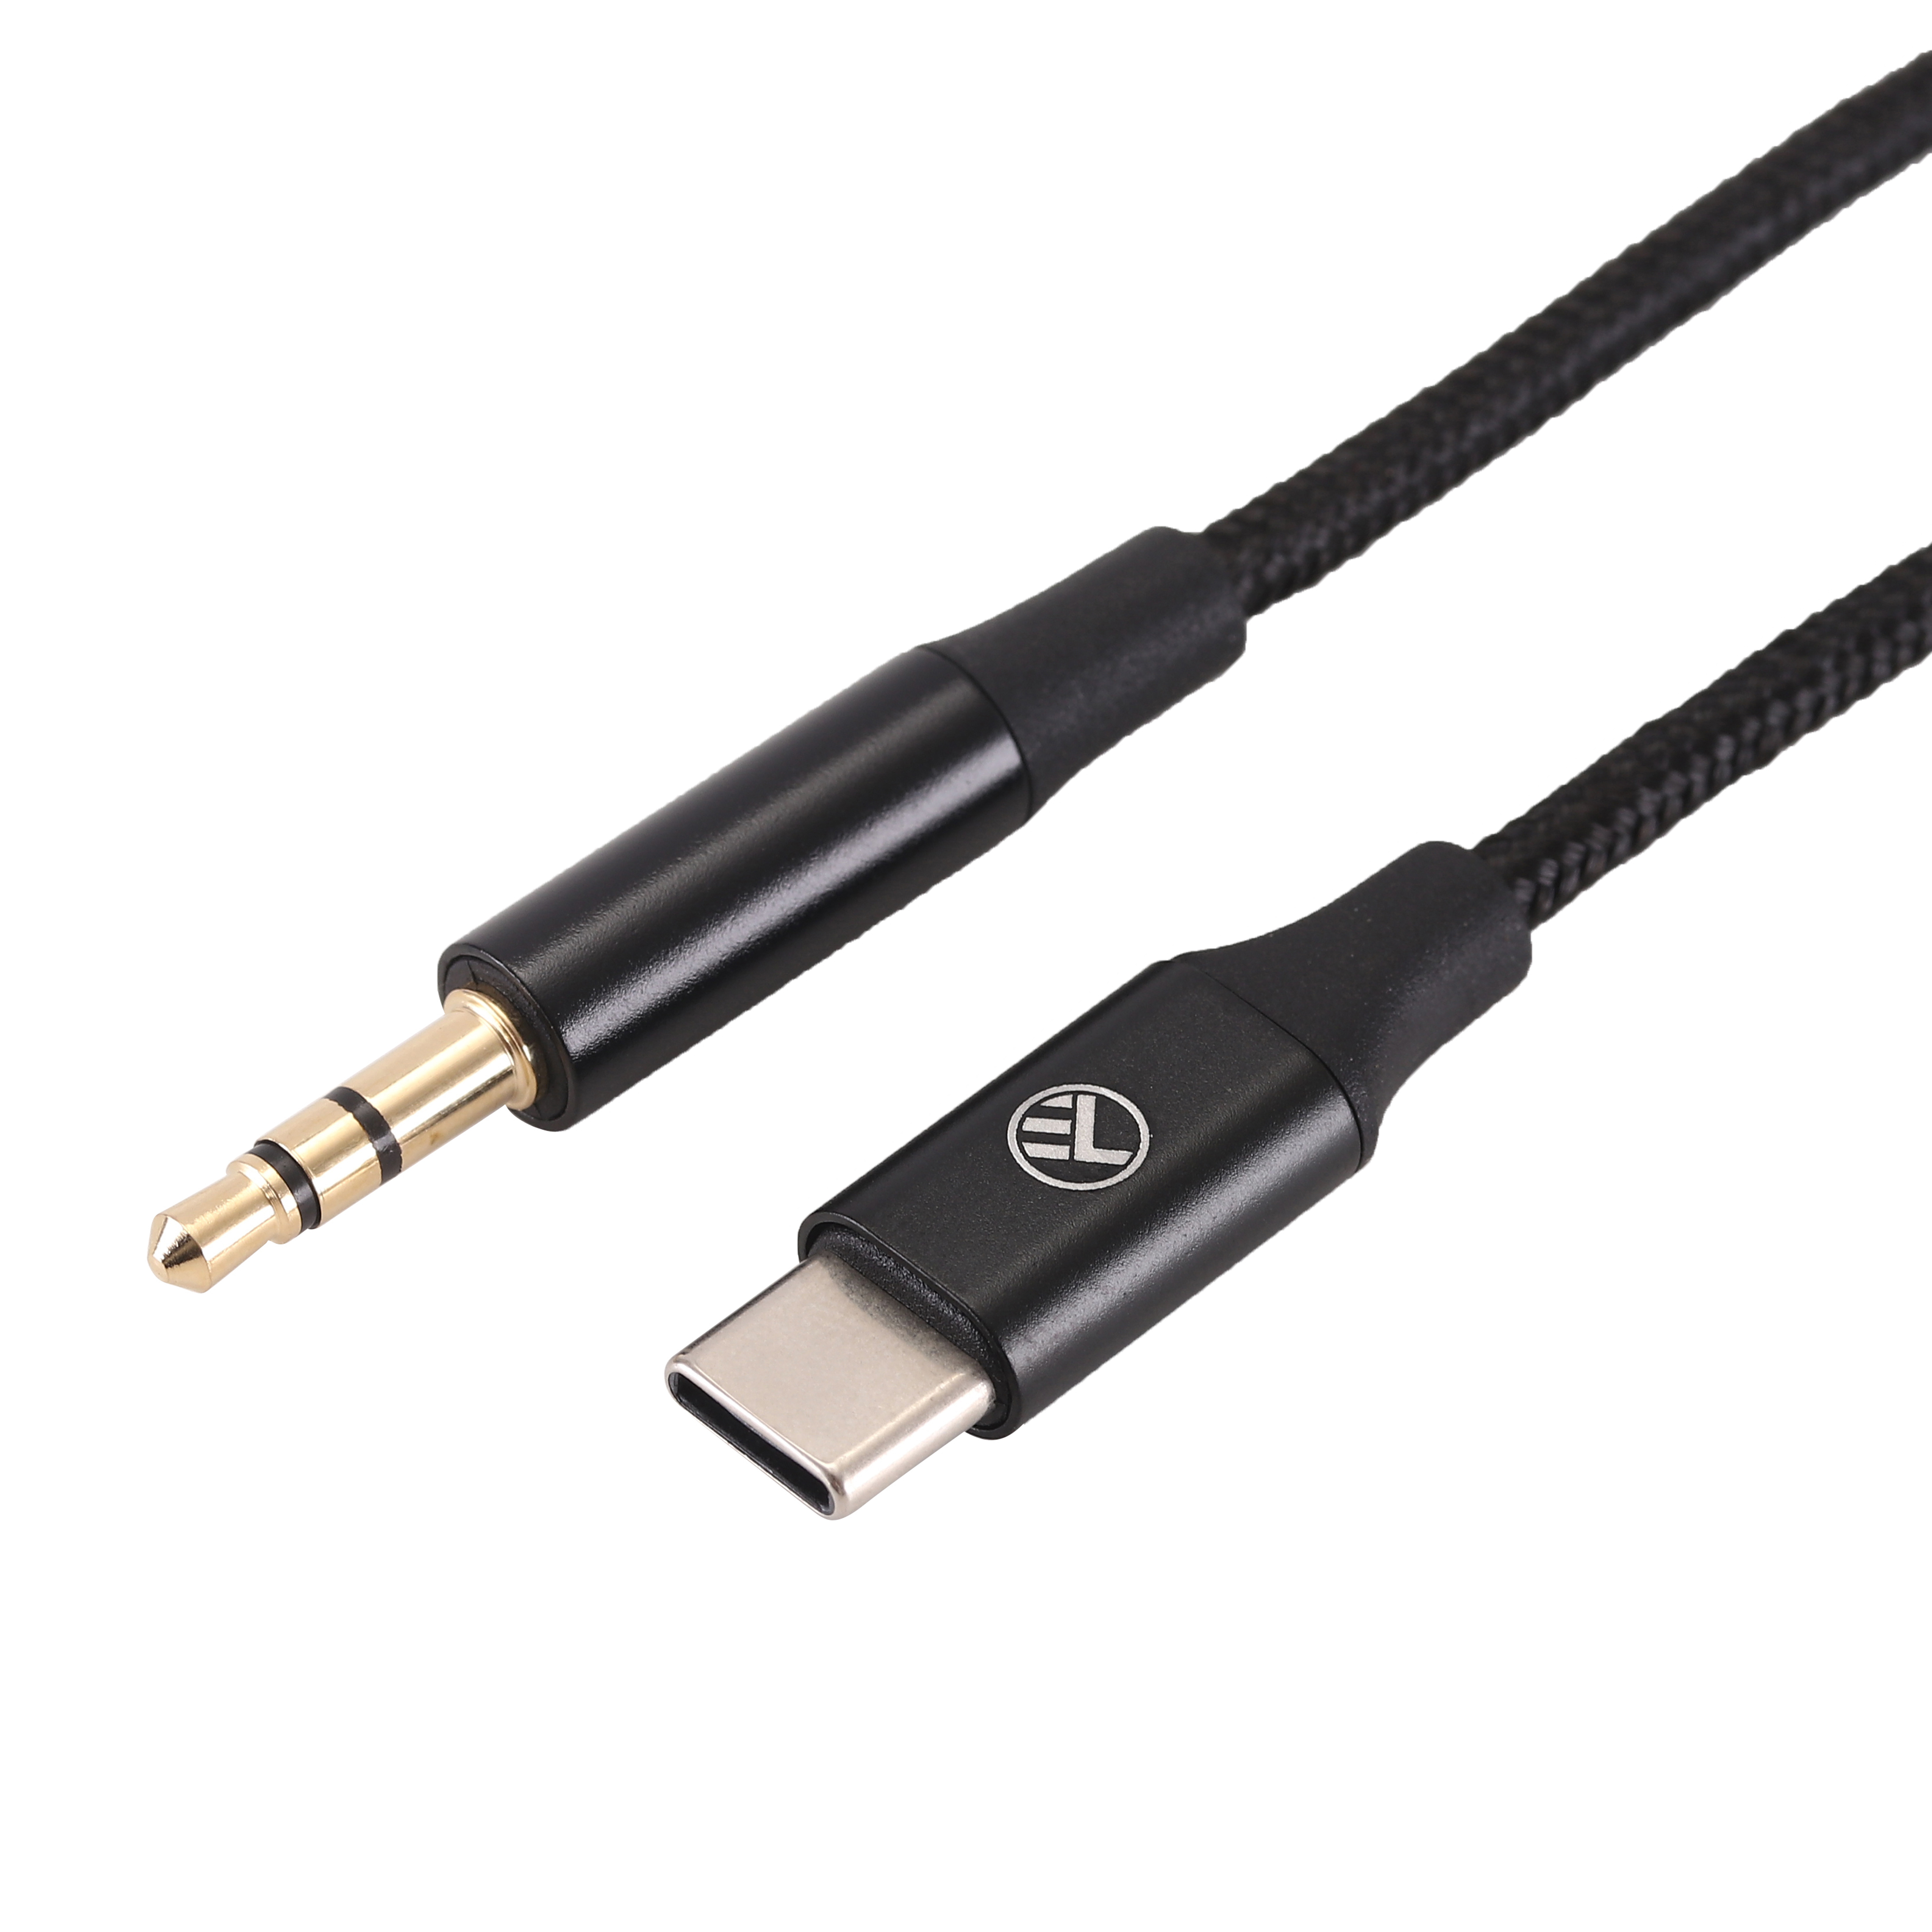
Specificatii tehnice
Tip conectori: | USB-C, Jack 3.5mm (tata)
Caracteristici: | Convertor digital in analog incorporat
Lungime: | 1m
Material: | Nailon
Compatibilitate: | Sisteme audio, casti cu intrare AUX Jack (3.5mm)
Available colors: | Negru
Product weight: | 15g
Package includes: | 1 x Cablu audio USB-C to 3.5mm, 1 x Manual
Product code: | TLL311111
EAN: | 5949120004855

Slide 5
Multumim!
Pentru mai multe produse, vizitați: https://www.tellur.com

